Slide 1

머신러닝 스터디
이 혁

Slide 2


CONTENTS
1
2
3
4
5
6
7
Basic
Scikit Learn
Evaluation
Classification
Regression
Project
Q&A

Slide 3
Chapter 1
- Basic -

Slide 4
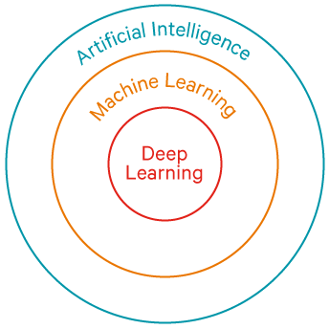
Chap. 1
Notes:
ai(인공지능): 사람을 흉내 낼 수 있게
머신러닝: 데이터로 학습하여 결과를 찾는 것
딥러닝: 머신러닝의 일부분, 머신러닝과 같이 알고리즘들이지만 알고리즘이 인간의 뇌처럼 복잡하게 연관되어있어서 artificial neural network으로 불리기도 함

Slide 5

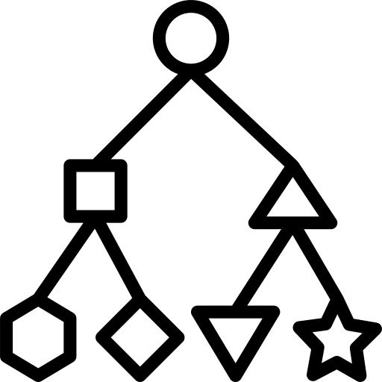


Chap. 1
Supervised
Learning
Classification
Unsupervised
Learning
Regression
Notes:
supervised vs unsupervised → label의 유무
지도학습: 분류, 회귀 → 고양이 분류
비지도학습: 클러스터링 → 동물 클러스터링
분류: class 예측 (꽃 품종)
회귀: 상관관계를 파악하는 연속적인 수 예측 (지하철 역 거리와 집값 사이 관계)

Slide 6



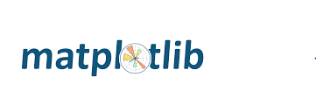
Chap. 1
Notes:
텐서플로, 케라스, 파이토치 → 파이썬을 지원하는 딥러닝 프레임 워크
파이썬 주로 이용 (R은 점점 줄어듦)
사이킷런: 머신러닝 패키지
넘파이: 행렬 선형대수 통계 패키지
판다스: 데이터 핸들링 패키지
맷플롯립: 시각화 패키지

Slide 7
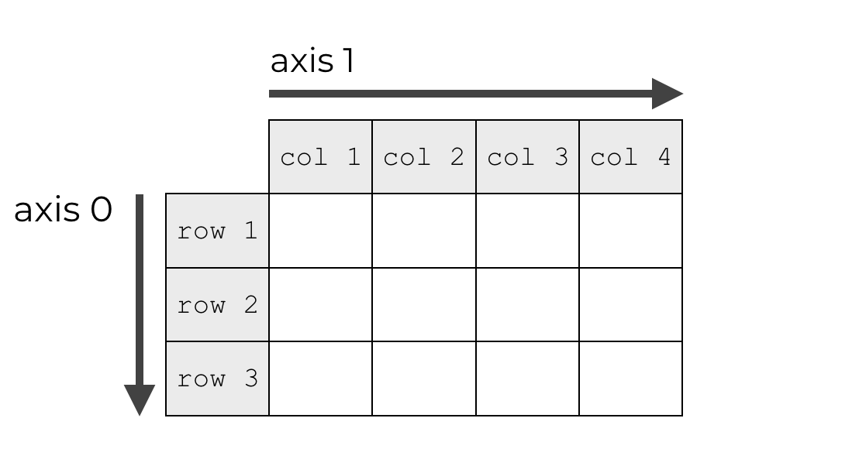


Chap. 1
= Numerical Python
Notes:
행렬 선형대수 통계
데이터 타입은 ndarry (Multi-dimension array)
Ndarray의 연산은 같은 데이터 타입일때만 가능 (형변환 가능)
axis 0: row 방향, axis 1: column 방향
루프 사용하지 않고 배열 연산 → 속도 빠름
C/C++ 과 연동가능 → 속도 향상 가능
기능이 많다 → 마스터하기 오래걸린다

Slide 8
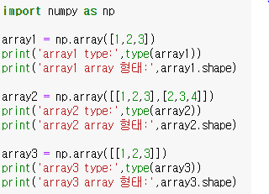
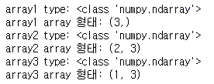
Chap. 1

Slide 9
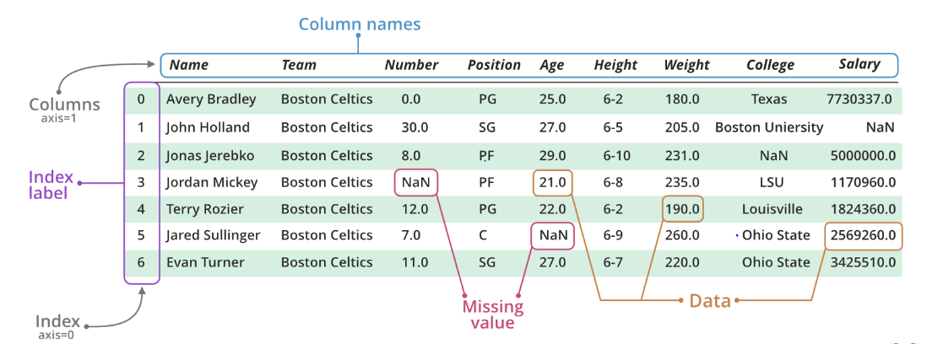
Chap. 1
Notes:
데이터 핸들링 프레임 워크
Numpy와 비슷하지만 보다 유연
DataFrame = 2차원 데이터를 담는 데이터 구조체
Index = 고유 key 값
Series = 칼럼이 하나인 데이터 구조체 → DataFrame은 여러 개의 Series로 이뤄졌다고 할 수 있음
칼럼명이 존재
다양한 포맷으로 된 파일을 DataFrame으로 로딩할 수 있음

Slide 10
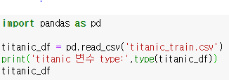
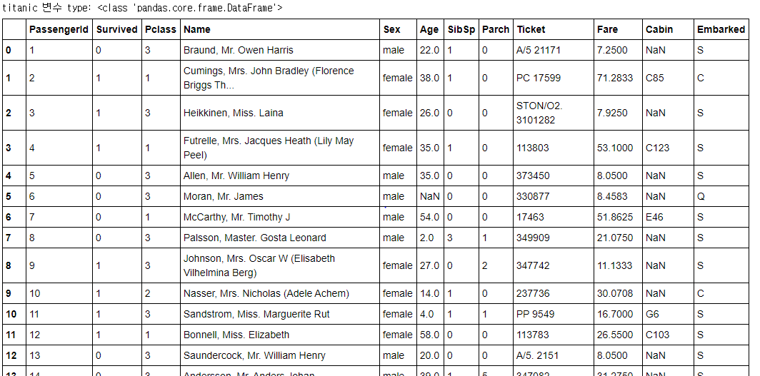
Chap. 1

Slide 11
Chapter 2
- Scikit Learn -

Slide 12
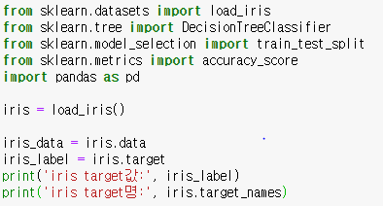
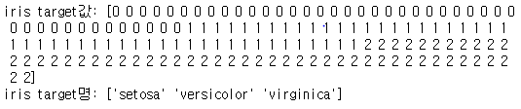
Chap. 2
Notes:
target, 레이블: 결과값

Slide 13

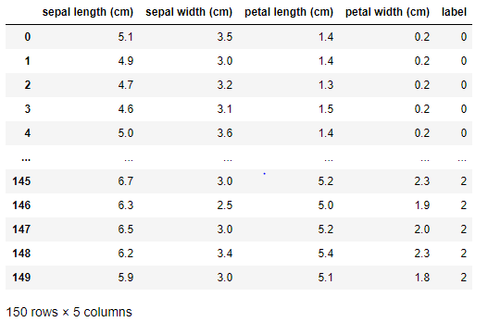
Chap. 2
Notes:
피처: 판단하기 위해 쓰이는 값
레이블: 결과값

Slide 14
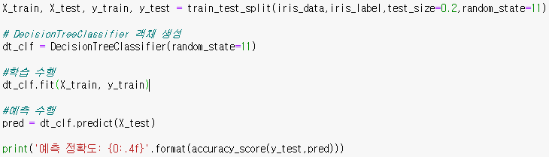
Chap. 2
예측 정확도: 0.9333
Notes:
학습용 데이터와 테스트용 데이터 분리
분리안하면 예측 정확도 = 1.0
이미 학습한 데이터 세트를 기반으로 예측했기 때문에
과적합(overfitting): 학습 모델에만 최적화되어 실체 예측을 다른 데이터로 수행할 경우에는 예측 성능일 떨어지는 것
train: 피처 데이터 세트
test: 레이블 데이터 세트

Slide 15
Cross Validation
Chap. 2
Train Data Set
Test Data Set
Train Data Set
Validation Data Set
Notes:
여러 세트로 구성된 학습 데이터 세트와 검증 데이터 세트에서 학습과 평가를 수행하는 것
이를 통해 하이퍼 파라미터 조절 가능
하이퍼 파라미터: 사용자가 조절할 수 있는 값
파라미터: 모델 내부에서 정해지는 변수 (ex 표준편차값)
교차 검증 → 테스트 데이터로 최종 평가

Slide 16

K Fold Cross Validation
Chap. 2
Notes:
가장 보편적으로 사용되는 교차 검증 기법
K 개의 데이터 폴드 세트를 만들어서 K번 만큼 각 폴드 세트에 학습과 검증 평가를 반복적으로 수행하는 방법
평가 결과는 K번의 폴드 평가 결과의 평균

Slide 17
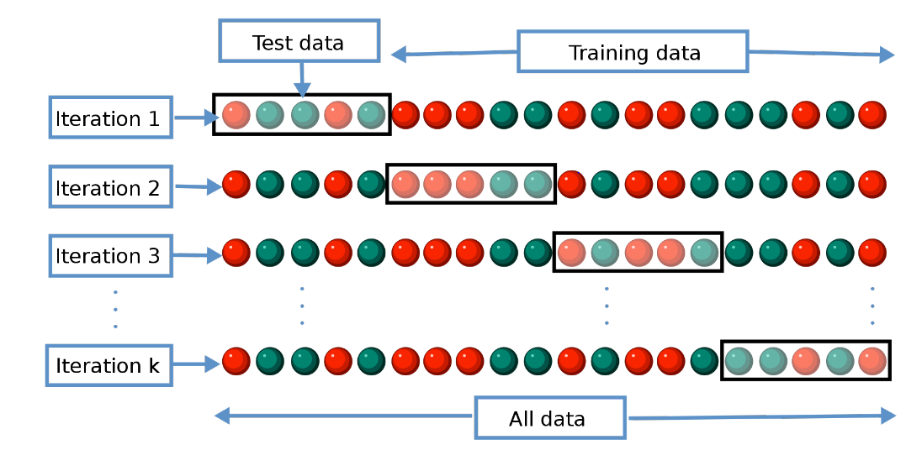
Stratified K Fold
Chap. 2
Notes:
불균형한 분포도를 가진 레이블 데이터 집합을 위한 K 폴드 방식
원본 레이블의 분포를 확인하고 분리
특정 레이블 값이 특이하게 많거나 매주 적어서 값의 분포가 한쪽으로 치우치는 것 (대출 사기)
K 폴드 방식 적용시 적은 건수가 균등하게 나눠지기 어려움
일반적인 분류에서는 K 폴드가 아니라 Stratified K 폴드로 분할돼야 한다

Slide 18
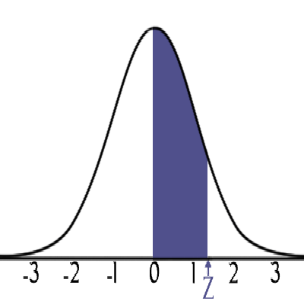


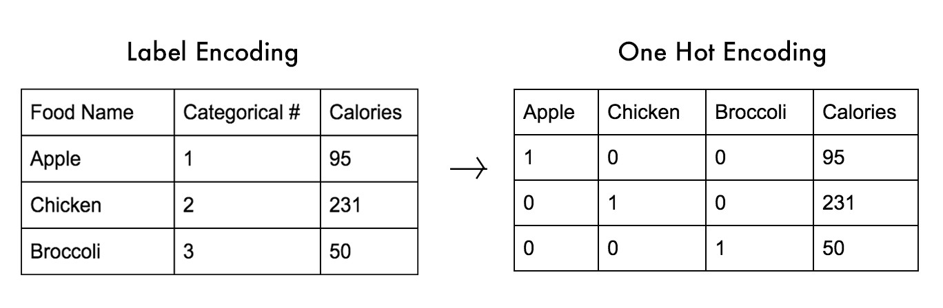
데이터 전처리(1)
Chap. 2
Notes:
결손값, NaN, Null 값은 허용되지 않는다. 변환필요
사이킷런의 머신러닝 알고리즘은 문자열 값을 입력 값으로 허용하지 않는다. 전부 숫자형으로 변환
피쳐 스케일링 → 표준화/정규화
레이블 인코딩
카테고리 피처를 코드형 숫자 값으로 변환하는 것
몇몇 ML 알고리즘에서는 예측 성능을 떨어지게 함
1보다 2가 더 큰 값이므로 특정 ML 알고리즘에서는 가중치 부여 → 예측 성능 떨어짐
원-핫 인코딩
피처 값의 유형에 따라 새로운 피처를 추가해 고유 값에 해당하는 칼럼에만 1을 표시하고 나머지 칼럼에는 0을 표시하는 방법

Slide 19
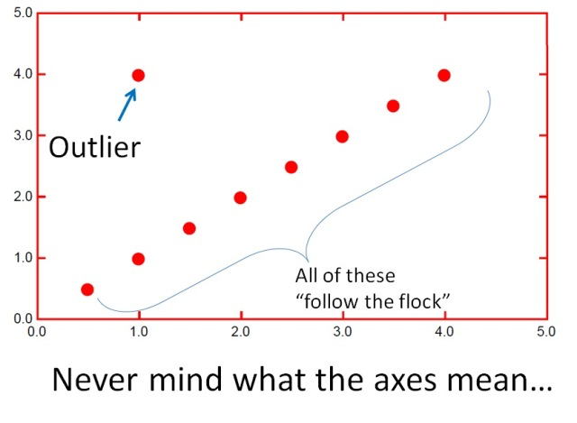
데이터 전처리(2)
Chap. 2

Slide 20
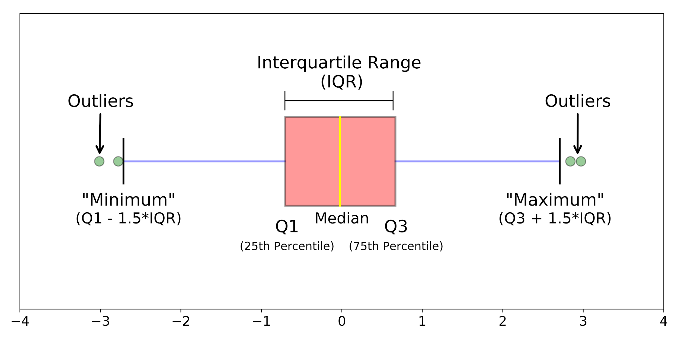
데이터 전처리(3)
Chap. 4
Notes:
IQR: Inter Quantile Range
사분위 값의 편차를 이용하는 기법
(75%-25%) x 1.5 범위를 벗어나는 경우 out
아웃라이어: 전체 데이터의 패턴에서 벗어난 이상 값

Slide 21
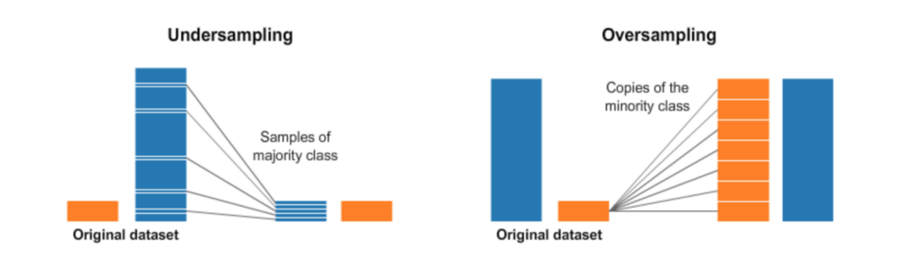
데이터 전처리 (4)
Chap. 4
Notes:
오버 샘플링 / 언더 샘플링
언더 샘플링: 많은 데이터 세트를 적은 데이터 세트 수준으로 감소시키는 방식 → 잘 사용 안함
오버 샘플링: 적은 데이터 세트를 증식하여 학습을 위한 충분한 데이터를 확보하는 방법 → 기존 데이터 약간 변형 → 새로운 데이터

Slide 22
Chapter 3
- Evaluation -

Slide 23
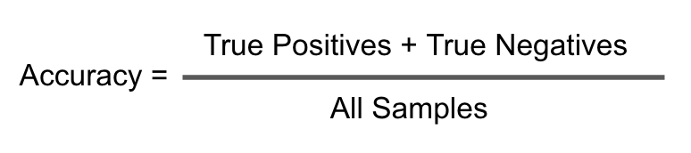
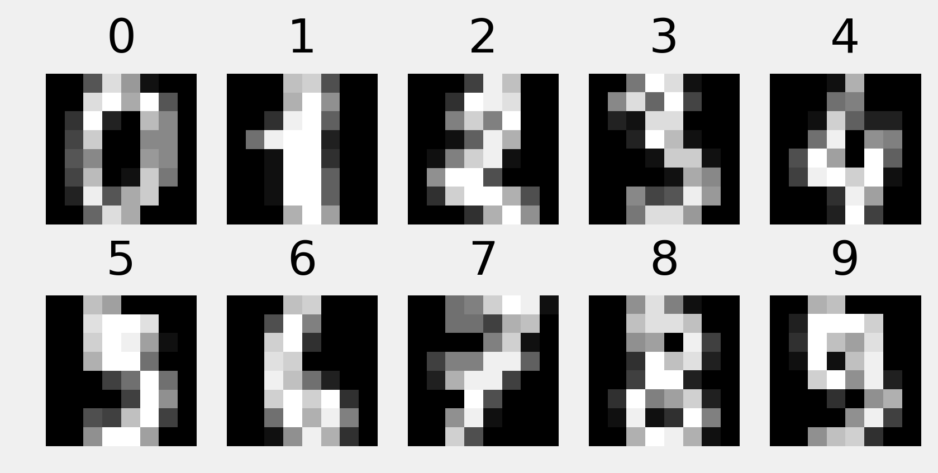
Accuracy
Chap. 3
True
True
True
True
True
True
True
False
True
True
Notes:
정확도 = 예측 결과가 동일한 데이터 건수 / 전체 예측 데이터 건수
정확도 지표가 ML 모델 성능을 왜곡할 수도 있다
MNIST Data set
이 데이터 세트를 모든 데이터를 True로 분류하는 classifier를 이용해 정확도 측정시 90%

Slide 24
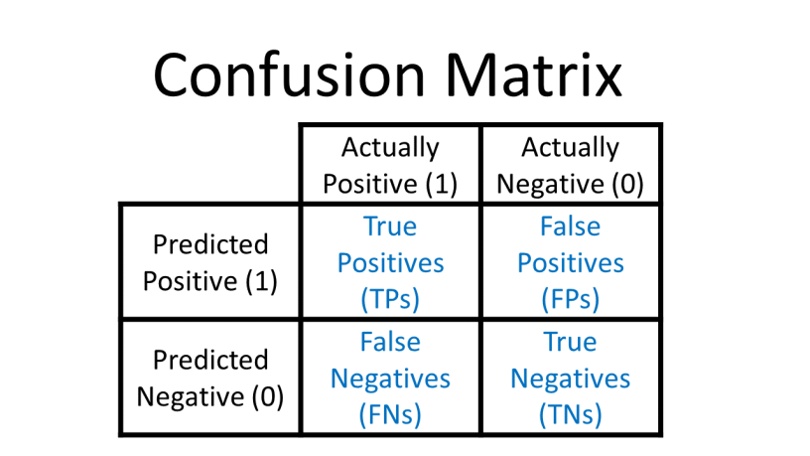
Confusion Matrix
Chap. 3
Notes:
오차행렬
불균형한레이블 클래스인 경우: 보통 적은수의 결과값에 Postivie (1), 많은 결과값에 Negative(0) (ex 암)
불균형한 이진 분류 데이터 세트에서는 Positive 데이터 건수가 매우 작기 때문에 데이터에 기반한 ML 알고리즘은 Positive보다는 Negative로 예측 정확도가 높아지는 경향 ⇒ TN은 커지고 TP는 작아짐
Negative로 예측할때 정확도가 높기 때문에 FN(n으로 예측할때 틀린 데이터 수)이 매우 작고, Positive로 예측하는 경우가 작기 때문에 FP 매우 작아짐
결과적으로 Negative에 대한 예측 정확도만으로도 분류의 정확도가 매우 높게 나타나는 수치적인 판단 오류 발생

Slide 25
Precision & Recall (1)
Chap. 3
Precision
Recall
Notes:
정밀도와 재현율
Positive 데이터 세트의 예측 성능에 좀 더 초점을 맞춘 평가 지표
정밀도 = TP / (FP+TP) = 예측을 Positive로 한 대상 중에 예측과 실제 값이 Positive로 일치한 데이터의 비율 = 양성 예측도
재현율 = TP / (FN+TP) = 실제 값이 Positive인 대상 중에 예측과 실제 값이 Positive로 일치한 데이터의 비율 = 민감도 또는 TPR(True Positive Rate)
정밀도가 중요한 경우: 실제 음성 데이터 예측을 양성으로 잘못 판단하게 되면 큰 영향이 발생하는 경우 (스팸 메일)
재현율이 중요 지표인 경우: 실제 양성 데이터를 음성으로 잘못 판단하게 되면 큰 영향이 발생하는 경우 (암, 보험 사기 등)
가장 좋은 성능 평가는 재현율과 정밀도 모두 높은 경우, 한쪽만 높은건 바람직하지 않다
정밀도와 재현율은 상호 보완적인 평가 지표 → 한쪽을 강제로 높이면 다른 하나는 떨어짐

Slide 26
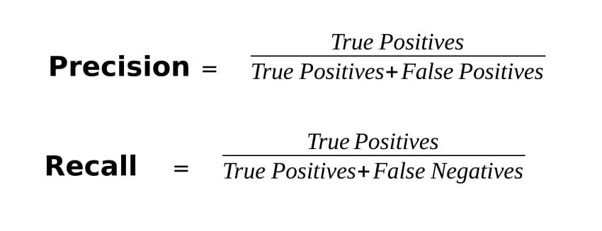
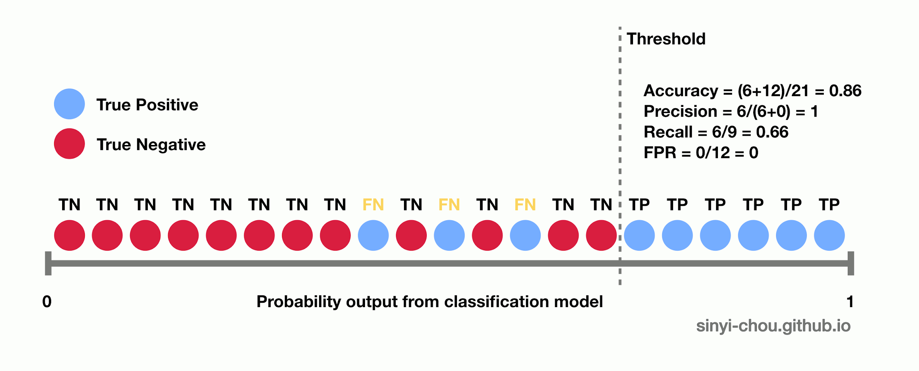
Precision & Recall (2)
Chap. 3
Notes:
정밀도/재현율 트레이드오프
임계값을 낮추면 재현율이 올라가고 정밀도가 떨어짐
함수로 정밀도와 재현율이 비슷한 지점이 최종답
정밀도와 재현율의 맹점
정밀도가 100%가 되는 방법
확실한 기준이 되는 경우만 양성, 나머진 모두 음성
재현율이 100%가 되는 방법
모든 환자를 다 양성으로
따라서 어느 한 수치만 높이면 안된다

Slide 27
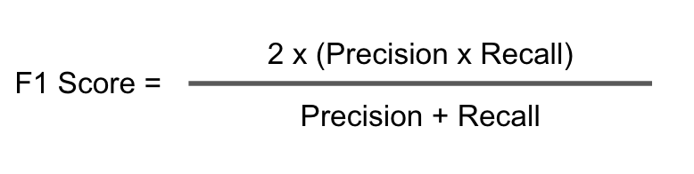
F1 Score
Chap. 3
Notes:
정밀도와 재현율을 결합한 지표
정밀도와 재현율이 어느 한쪽으로 치우치지 않았을 때 상대적으로 높은 값
하지만 F1 스코어가 높다고 무조건 좋은 것은 아님. 어느 하나가 많이 낮을수도

Slide 28
Chapter 4
- Classification -

Slide 29
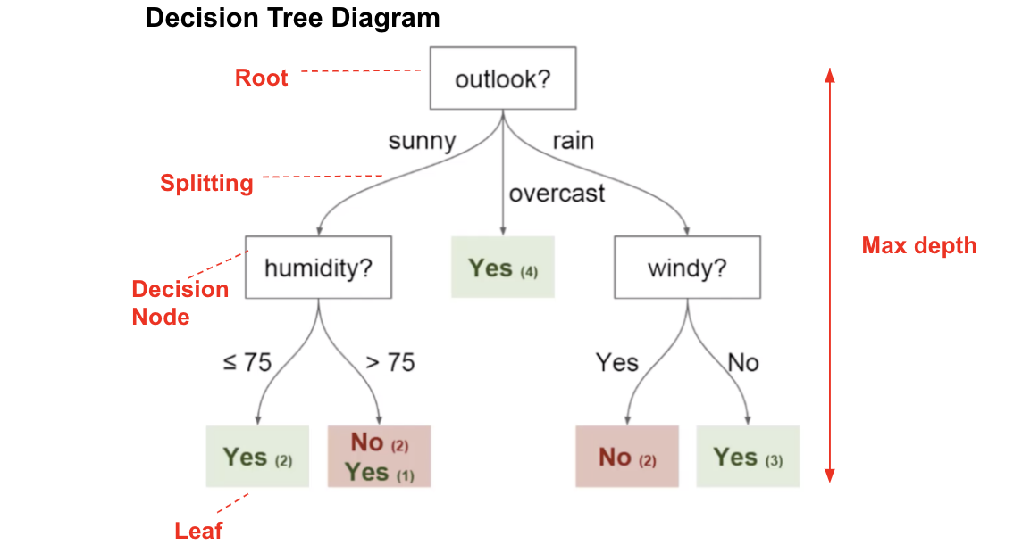
Decision Tree
Chap. 4
Notes:
데이터에 있는 규칙을 학습을 통해 자동으로 찾아내 트리 기반의 분류 규칙을 만드는 것
데이터의 어떤 기준을 바탕으로 규칙을 만들지가 중요
규칙 노드, 리프 노드, 서브 트리
규칙이 너무 많으면 과적합 가능 → 트리의 깊이가 깊어질수록 결정 트리의 예측 성능이 저하될 가능성 높아짐
결정 트리의 장점: 알고리즘이 쉽고 직관적이다. 정보의 균일도만 신경 쓰면 되므로 특별한 경우를 제외하고는 각 피처의 스케일링과 정규화 같은 전처리 작업이 필요없다.
결정 트리의 단점: 과적합으로 정확도가 떨어진다.

Slide 30
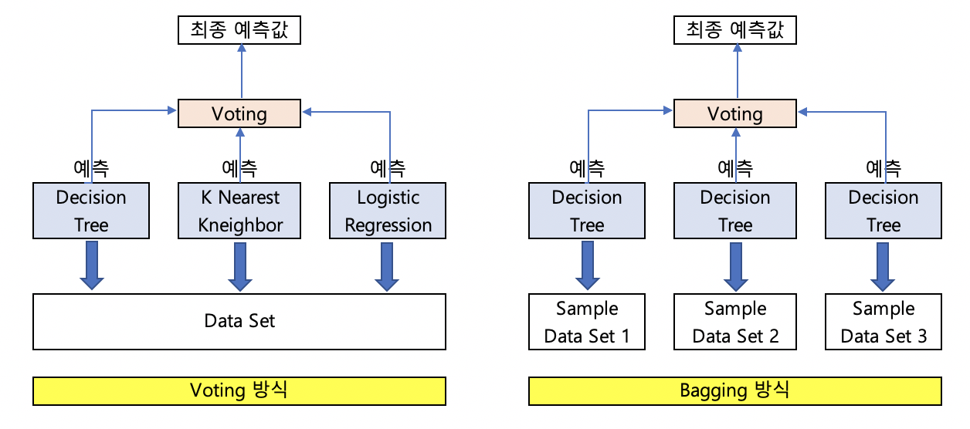
Ensemble Learning (1)
Chap. 4
Notes:
여러 개의 분류기를 생성하고 예측을 결합함으로써 보다 정확한 최종 예측을 도출
정형 데이터 분류 시에는 앙상블이 뛰어난 성능
보팅 방식과 배깅 방식

Slide 31
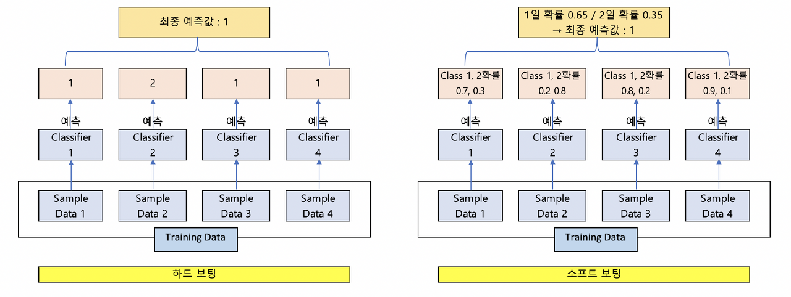
Ensemble Learning (2)
Chap. 4
Notes:
하드 보팅: 다수결 원칙
다수의 분류기가 결정한 예측값을 최종 보팅 결과값으로 선정
소프트 보팅
분류기들의 레이블 값 결정 확률을 모두 더하고 평균을 구하여 확률이 가장 높은 레이블 값을 최종 보팅 결과값으로 선정
일반적으로 이 방법을 사용

Slide 32
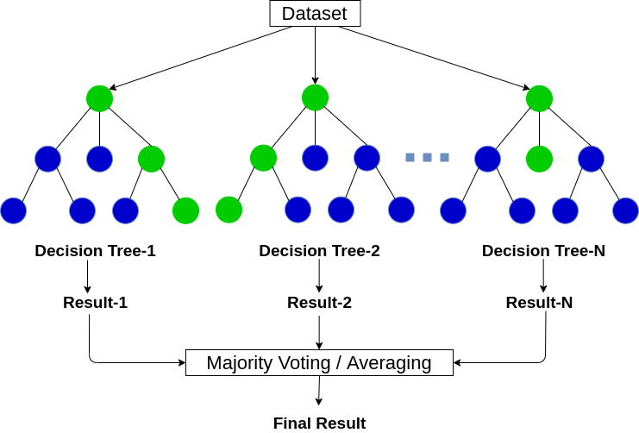
Random Forest
Chap. 4
Notes:
배깅의 대표적인 알고리즘
결정트리로서 쉽고 직관적인 장점을 그대로 가지고 있음
하이퍼 파라미터가 너무 많고, 그로 인해서 튜닝을 위한 시간이 많이 소모
트리 기반 자체의 하이퍼 파라미터가 원래 많은 데다 배깅, 부스팅, 학습, 정규화 등을 하이퍼 파라미터 추가

Slide 33
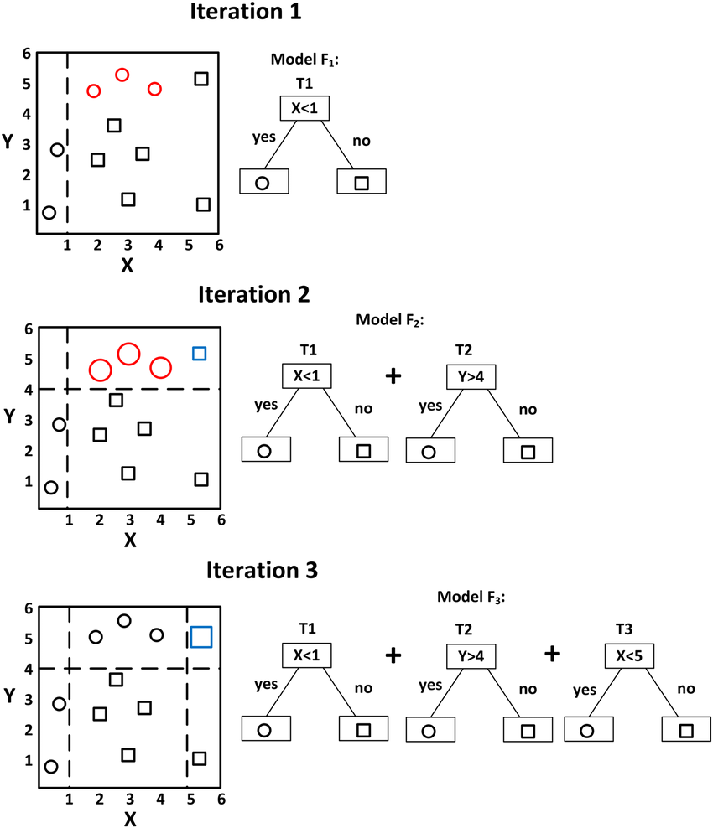
GBM (Gradient Boosting Machine)
Chap. 4
Notes:
GBM의 개요 및 실습
부스팅 알고리즘: 여러 개의 약한 학습기를 순차적으로 학습-예측하면서 잘못 예측한 데이터에 가중치 부여를 통해 오류를 개선해 나가면서 학습하는 방식
일반적으로 GBM이 랜덤 포레스트보다 예측 성능이 뛰어난 경우가 많음
하지만 수행 시간이 더 길고, 하이퍼 파라미터 튜닝 노력도 더 필요 (loss, learning_rate)

Slide 34
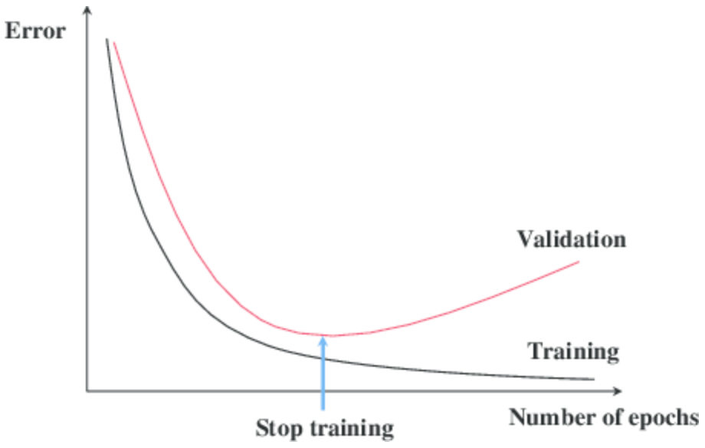
XGBOOST (eXtra Gradient Boost)
Chap. 4
Notes:
GBM과 비슷하지만 트리 기반의 앙상블 학습에서 가장 각광받고 있는 알고리즘
분류와 회귀에서 일반적으로 다른 머신러닝보다 뛰어난 예측 성능
GBM의 느린 수행 시간 및 과적합 규제 부재를 해결
조기 중단(Early Stopping)
정해진 횟수보다 적은 값을 체크 값으로 두고, 그때 마다 학습 오류가 감소하지 않으면 더 이상 부스팅을 진행하지 않고 종료
병렬 CPU 환경에서 병렬 학습이 가능 → 학습 속도 up
그러나 다른 알고리즘에 비해서 빠른 것은 아님

Slide 35
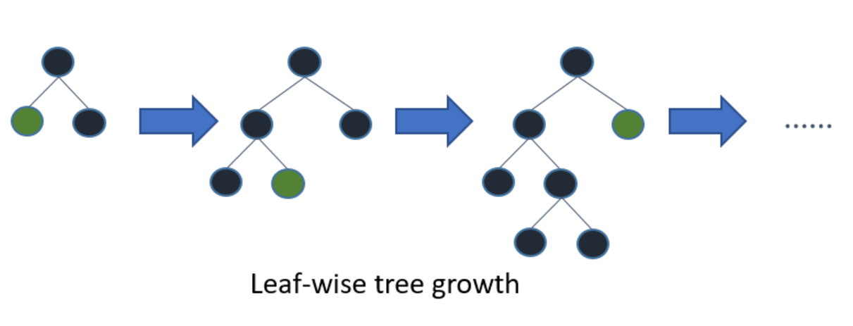
LightGBM (eXtra Gradient Boost)
Chap. 4
Notes:
XGBoost와 함께 부스팅 계열 알고리즘에서 각광
리프 중심 트리 분할
균형 잡힌 트리는 오버피팅에 보다 더 강한 구조이지만 시간이 오래 걸림
리프 중심 분할: 최대 손실 값을 가지는 리프 노드를 지속적으로 분할하면서 트리의 깊이가 깊어지고 비대칭적인 규칙 트리가 생성, 예측 오류 손실을 최소화 할 수 있다.
XGBoost보다 학습 시간이 훨씬 적다
메모리 사용량도 상대적으로 적다
예측 성능은 차이가 거의 없음
적은 데이터 세트에 적용할 경우 과적합이 발생하기 쉽다 (만건이하)

Slide 36
Chapter 5
- Regression -

Slide 37
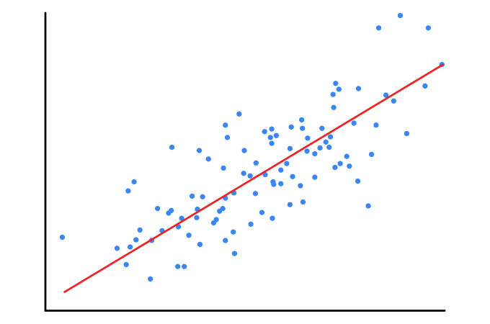
Regression?
Chap. 5
“데이터 값이 평균과 같은 일정한 값으로 돌아가려는 경향을 이용한 통계학 기법”
Notes:
여러 개의 독립변수와 한 개의 종속변수 간의 상관관계

Slide 38
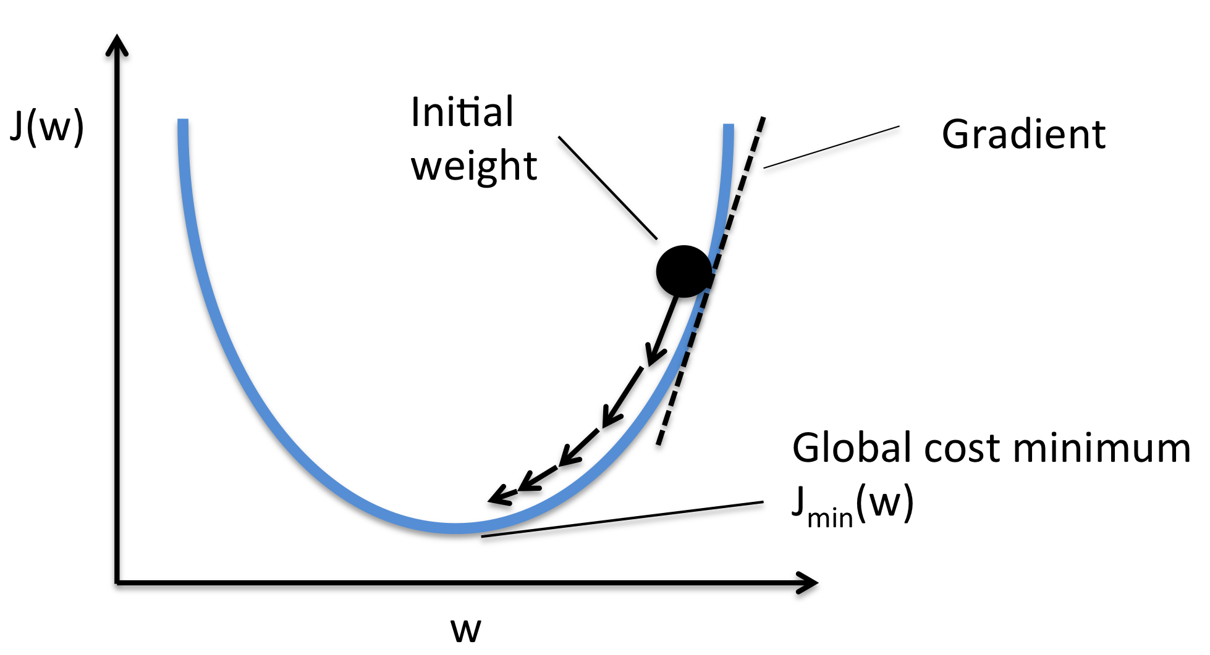
Gradient Descent
Chap. 5
Notes:
RSS: 오류 값의 제곱을 구해서 더하는 방식
RSS는 비용이며, 회귀 계수로 구성되는 RSS를 비용 함수, 손실 함수라고 함
회귀 알고리즘은 최소의 RSS를 구하는 것
점진적으로 반복적인 계산을 통해 회귀 계수 값을 업데리트하면서 오류 값이 최소가 되는 회귀 계수를 구하는 방식
오류 값이 더 이상 작아지지 않으면 그 오류 값을 최소 비용으로 판단하고 그때의 회귀 계수를 최적 파라미터로 반환
경사 하강법은 모든 학습 데이터에 대해 반복적으로 비용함수 최소화를 위한 값을 업데이트하기 때문에 수행 시간이 매우 오래 걸림
실전에서는 대부분 확률적 경사 하강법 이용 → 일부만 사용 → 빠름
성능 차이 별로 없음

Slide 39
Regression Assessment
Chap. 5
MAE
Mean Absolute Error
실제 값과 예측값의 차이를 절댓값으로 변환해 평균
MSE
Mean Squared Error
실제 값과 예측값의 차이를 제곱해 평균
RMSE
Root Mean Squared Error
MSE에 루트를 씌움
RMSLE
Root Mean Squared Log Error
RMSE의 각 인자에 로그화
R²
실제 값의 분산 대비 예측값의 분산 비율
1에 가까울수록 예측 정확도 높음
Notes:
MAE
직관적, 단순함, MSE 보단 아웃라이어에 덜 민감
단위가 달라도 차이가 같을 수 있다
MSE
직관적, 단순함, 아웃라이어에 민감
값의 왜곡 → 1미만은 작아지고 1이상은 커진다 / 단위가 달라도 차이가 같을 수 있다.
RMSE
값의 왜곡이 줄어든다
RMSLE
아웃라이어에 강건
상대적 에러 측정
과소 평가에 더 큰 패널티

Slide 40
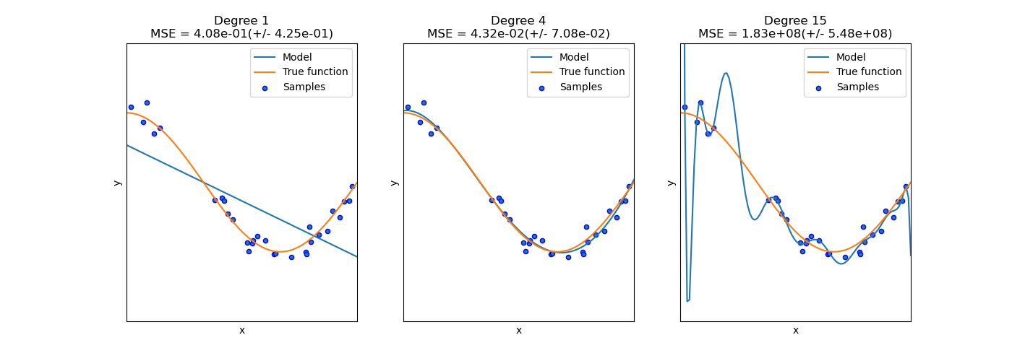
Underfitting & Overfitting
Chap. 5

Slide 41
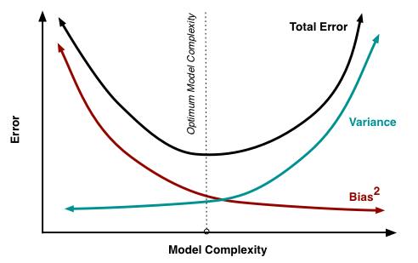
Bias-Variance Trade Off
Chap. 5

Slide 42
Linear Regression
Chap. 5
Notes:
예측값과 실제 값의 RSS (Residual Sum of Squares)를 최소화하는 방향

Slide 43
Linear Model - Ridge, Lasso, Elastic Net
Chap. 5
“ Cost Function = Min(RSS(W) + alph*W) ”
Notes:
릿지: 선형 회귀에 L2 규제를 추가한 회귀 모델. L2 규제는 상대적으로 큰 회귀 계수 값의 예측 영향도를 감소시키기 위해 회귀 계수값을 더 작게 만드는 모델, alpha 조절
라쏘: 선형 회귀에 L1 규제를 추가한 회귀 모델. L1 규제는 예측 영향력이 작은 피처의 회귀 계수를 0으로 만들어 회귀 예측 시 피처가 선택되지 않게 하는 것, W 조절
엘라스틱넷: L2와 L1 규제를 함께 결합한 모델
alpha = 0 : W가 커도 비용함수는 Min(RSS(W))
alpha = 무한 : W를 0에 가깝게 해야함

Slide 44
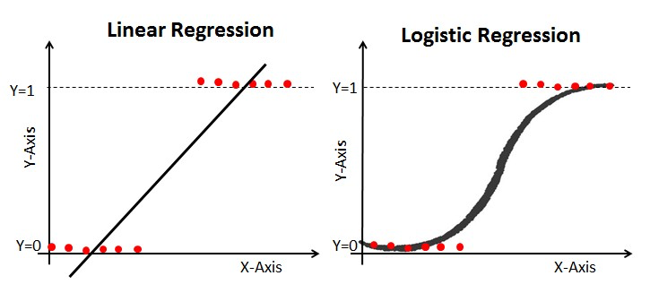
Logistic Regression
Chap. 5
Notes:
회귀를 이용한 분류
시그 모이드 함수(S자)의 반환 값을 확률로 간주해 분류를 결정
가볍고 빠르지만 이진 분류 예측 성능도 뛰어남
희소한 데이터 세트 분류에도 뛰어나 텍스트 분류에서 자주 사용됨

Slide 45
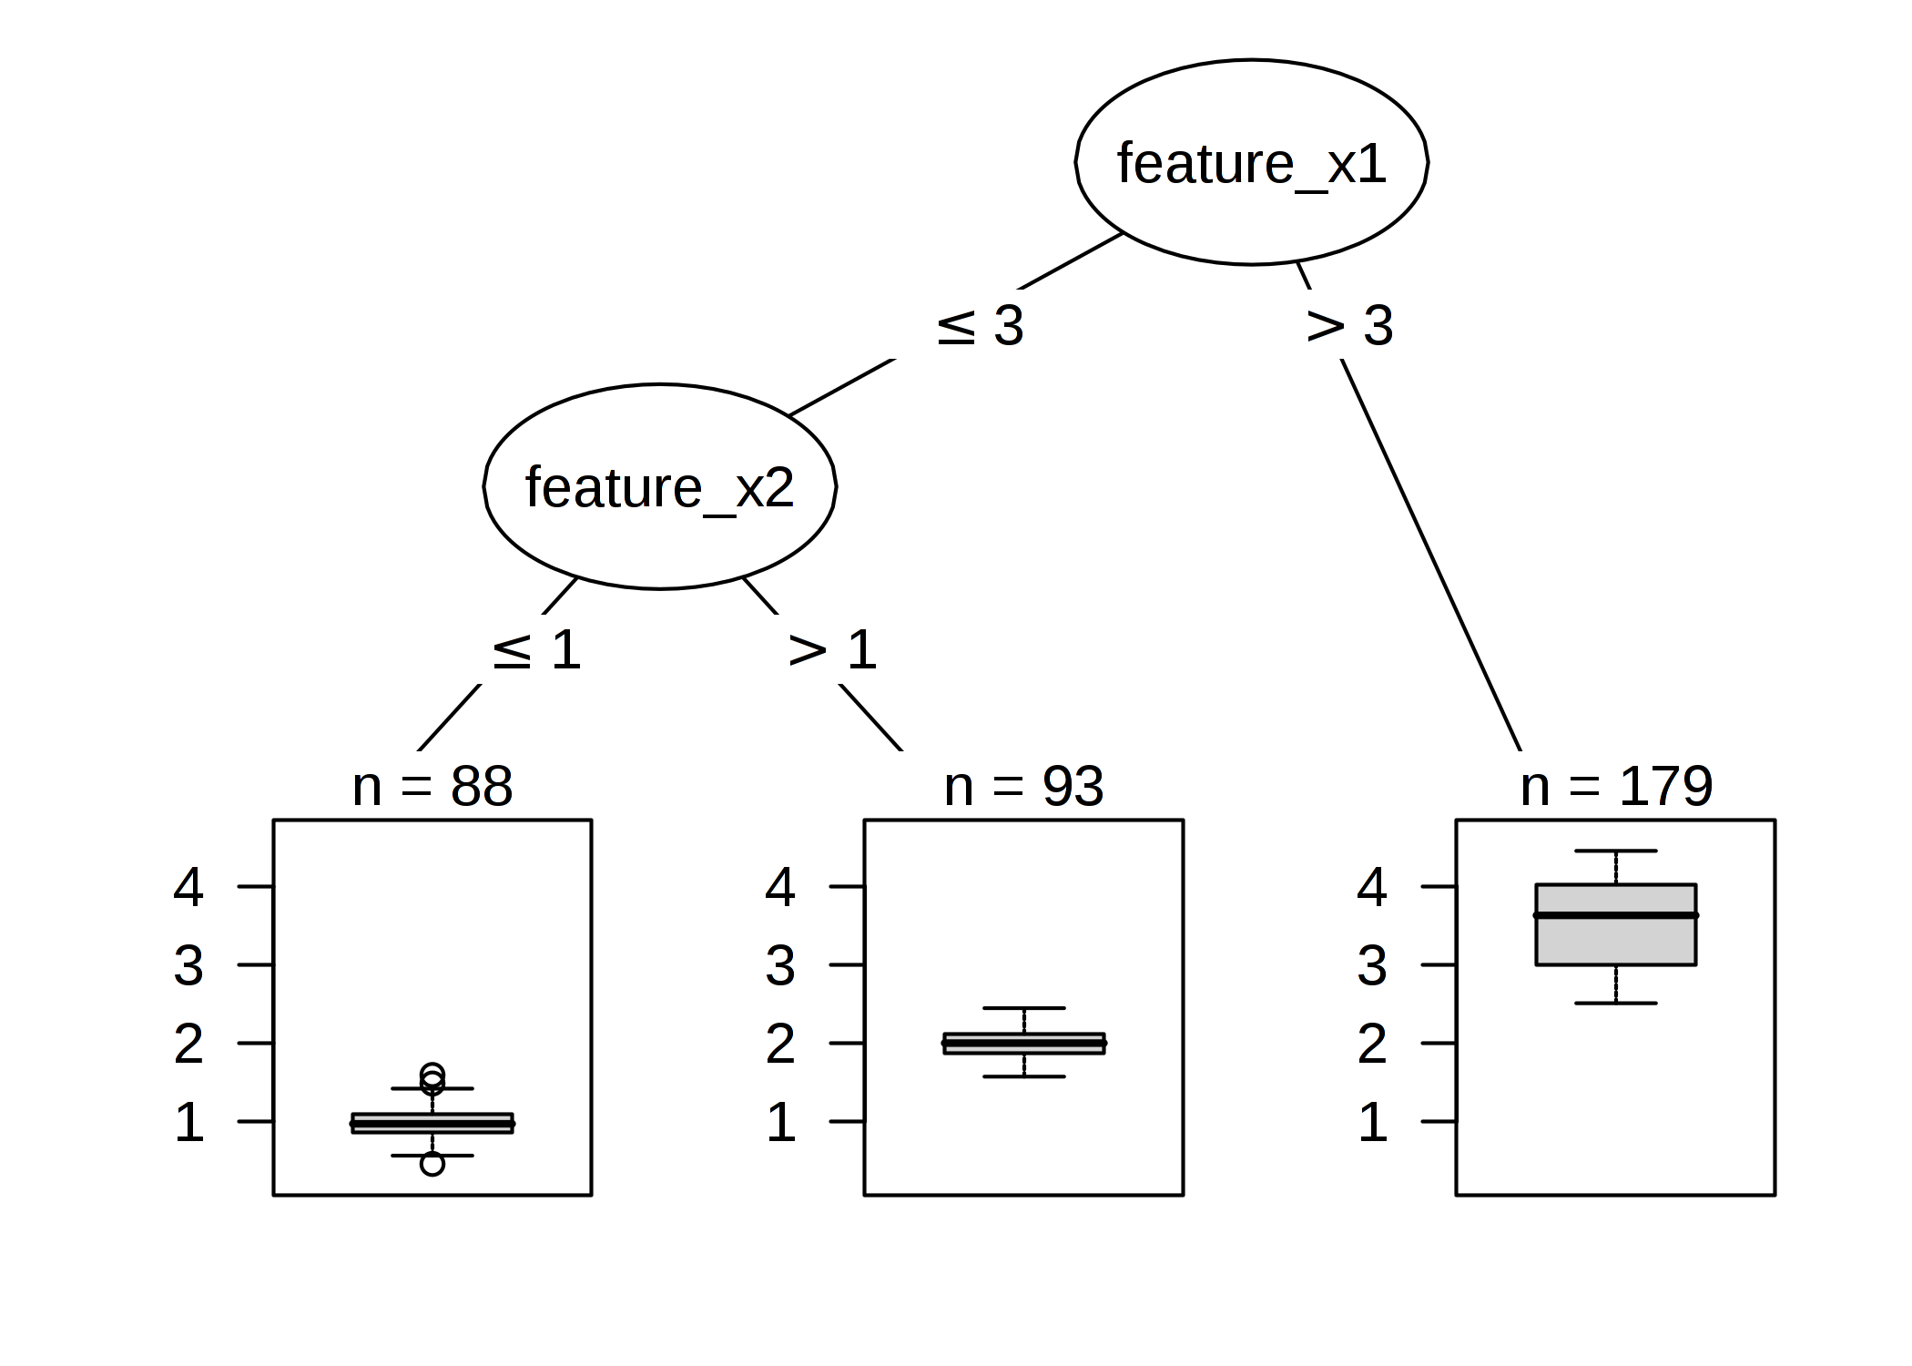
Regression Tree
Chap. 5
Notes:
리프 노드에 소속된 데이터 값의 평균값을 구해서 최종적으로 결정값으로 할당
결정트리, 랜덤 포레스트, GBM, XGBoost, LightGBM 등
너무 깊이 나누면 과적합

Slide 46
Chapter 6
- Project -

Slide 47
체지방량 예측
Chap. 6
회귀
Feature
나이, 성별, 전압, 키, 몸무게
데이터
총: 438개 (1개 outlier)
train: 421개
test: 16개

Slide 48


체지방량 예측
Chap. 6
ML Model
회귀 값 전송
생체 데이터 전송
Notes:
어떻게 모듈 탑제?

Slide 49
대사 증후군 예측
Chap. 6
회귀
Feature
성별, 나이, SBP, DBP, HR, FBS, hbA1c, TC, TG, HDL, BMI, 표준 체중, 체지방량, 근육량, 체수분량, 기초 대사량, 허리둘레
허리둘레 위험군, BP 위험군, TG 위험군, HDL 위험군, Glucose 위험군
대사 증후군 분류
0: 정상
1: 저위험군
2: 고위험군
3: 환자
데이터
총: 99개 (아웃라이어 4개)
Train: 85개
Test: 10개

Slide 50


체지방량 예측
Chap. 6
생체 데이터 전송
회귀 값 전송
출력값
입력값
ML Model

Slide 51
Q & A

Slide 52
[
]
감사합니다

